Slide 1



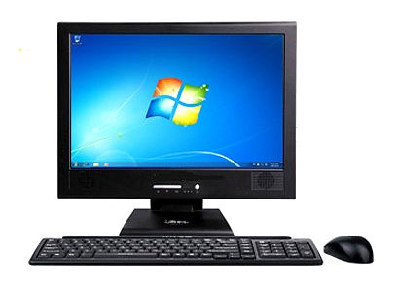
5V regulator
9V baterija
SD card
TACHO
LEGO MOTOR 1
2D LIDAR
ESP32
PWM
L298N
(motor driver)
SPI
LEGO MOTOR 2
TACHO
Eksperiment, pišemo v datoteko
Vzpostavi HTTP strežnik
V brskalniku se povežemo in prenesimo datoteko

